Slide 1
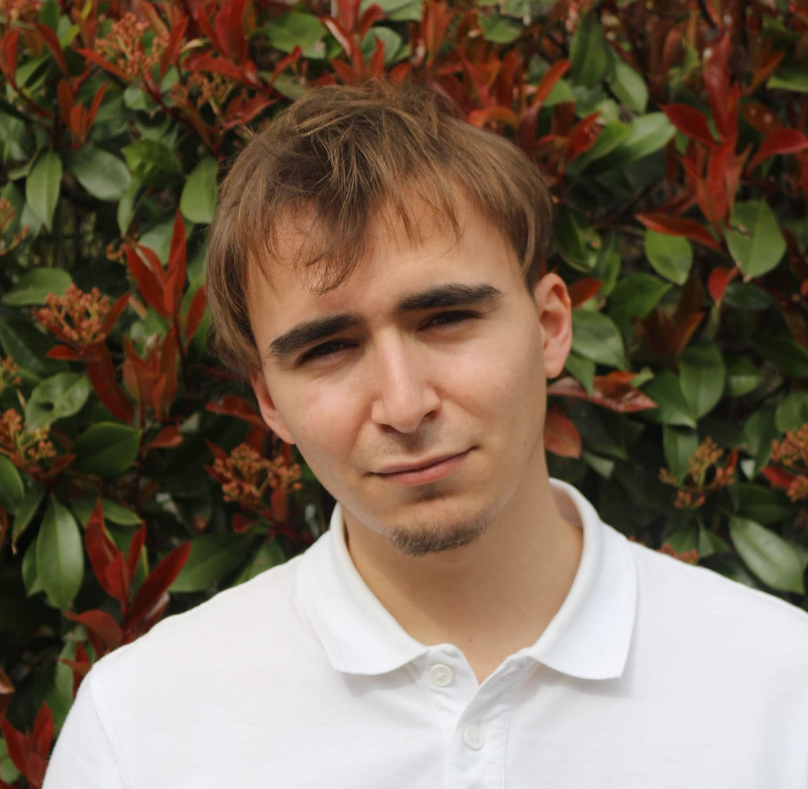
Baptiste Ageron
Je recherche une alternance en parallèle a ma formation Prépa Mastère Digital dans le web. Je m’y intéresse depuis longtemps et je cherche actuellement à me spécialiser en mélangeant ma passion et le monde du travail.
J’ai le sens de l’initiative et aime travailler en équipe.
Mon portfolio : http://baptisteag.github.io/
Informations personnelles
Expériences professionnelles
+33 6 62 43 09 40
baptisteageron@gmail.com
20 ans Permis B + véhicule
Concepteur Web Félix-Création, Cran-Gévrier (74960) Stage réalisé pendant la deuxième année du DUT Informatique, ma mission consiste à créer des sites web pour des clients avec le framework Symfony.
Concepteur Web Crea-Cuisine, Voiron (38500) Avec un petit groupe d’élèves de l’IUT nous avons créer un site web / e-commerce pour l’entreprise Créa-Cuisine.
Technicien Laser 3000 , Cran-Gevrier (74093) J’ai travaillé à Laser 3000 en tant que travail d’été afin de remplacer et réparer des babyfoots, billards, flippeurs et autres jeux d’arcade présents dans des lieux publics.
2020
2019
Compétences
PHP / HTML / CSS / JavaScript
C# / C++ / Java
Suite Adobe
Anglais
Esprit d’équipe
Sens de l’initiative
2015-2019
Formations
2020-2021
Digital Campus Lyon Prépa Master Lyon (69003) IUT Annecy DUT Informatique Annecy-le-Vieux (74970)
Lycée Louis Lachenal Bac STI2D Energie et environnement (Mention assez bien) Pringy (74370)
2018-2020
Hobbies
2015-2018
Informatique ● Voyage Ski ● Escalade ● New Tech

